Slide 1
1.《新视野大学英语视听说教程》
学习方法指南
要求：windows系统，IE浏览器，校园网

Slide 2

说明
由于资源条件有限，只能指导大家解决Windows系统下，使用IE浏览器（不是win10自带的Edge浏览器，两种浏览器很像，大家注意区分，下图左边是IE，右边不是）学习《新视野大学英语视听说教程》。如果大家想通过其他途径（比如手机，苹果电脑mac系统等）或者学习其他内容（比如新标准大学英语，u卡通等），只能同学们自行解决，谢谢同学们的理解与支持。

Slide 3
1.登录
连接校园网，然后用网址http://10.16.254.12进入“高校外语教学平台” ，需以用户名以及密码登录来学习《新视野》。学生的用户名是自己的学号，密码是nhce111。建议第一次登录后修改并记住密码。

Slide 4
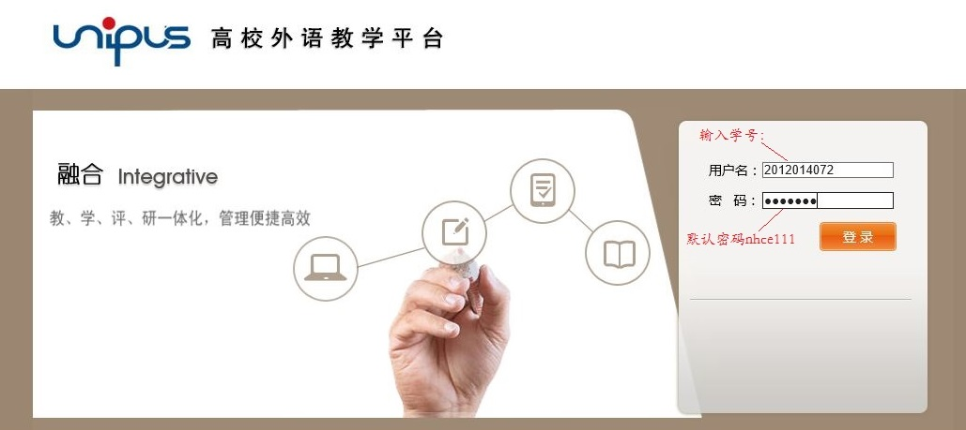
登陆界面如下：

Slide 5
2.完善个人信息及密码修改
第一次使用学习平台，系统会要求用户填写一些基本个人信息，如姓名、学号和电子地址等。第一次登陆系统会有个人信息修改引导，之后可以在右上角的个人中心中修改自己的个人信息及密码。

Slide 6
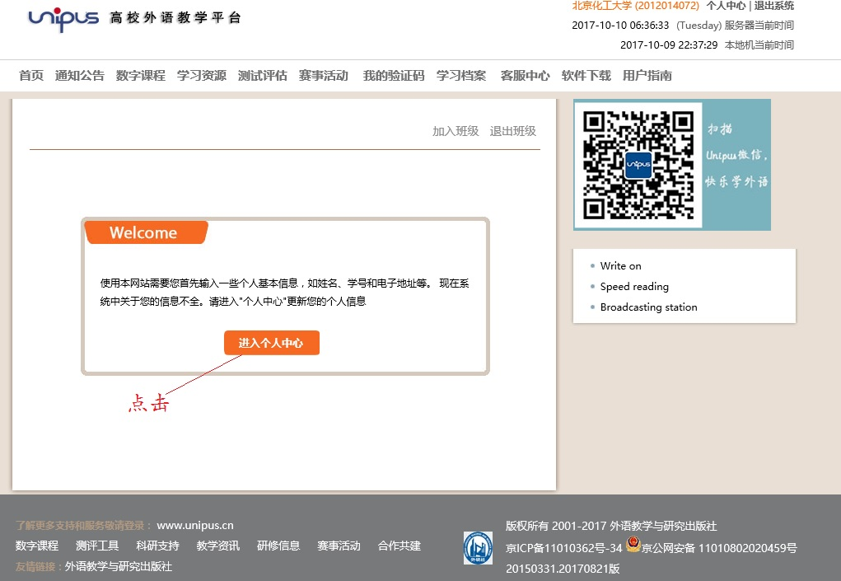

Slide 7
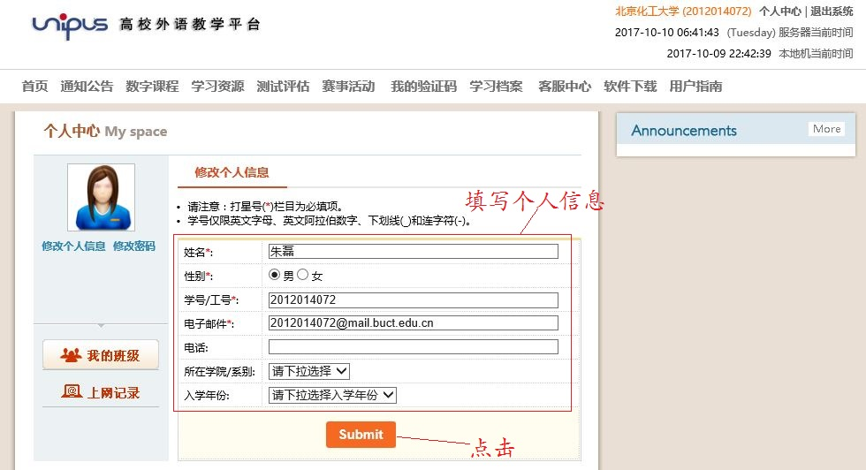

Slide 8
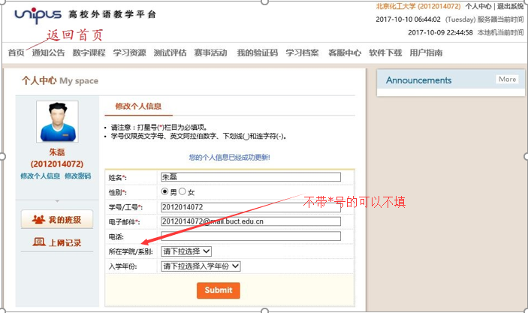

Slide 9
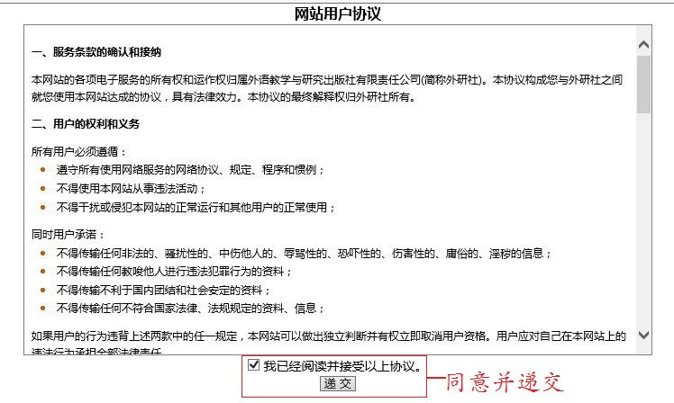

Slide 10
3.注册到自己的班级
以普通班为例，班级在平台上的命名为“2017普+班级序号”，班级序号由英语任课老师提供，同学们问自己英语老师。（注意是2017级）

Slide 11
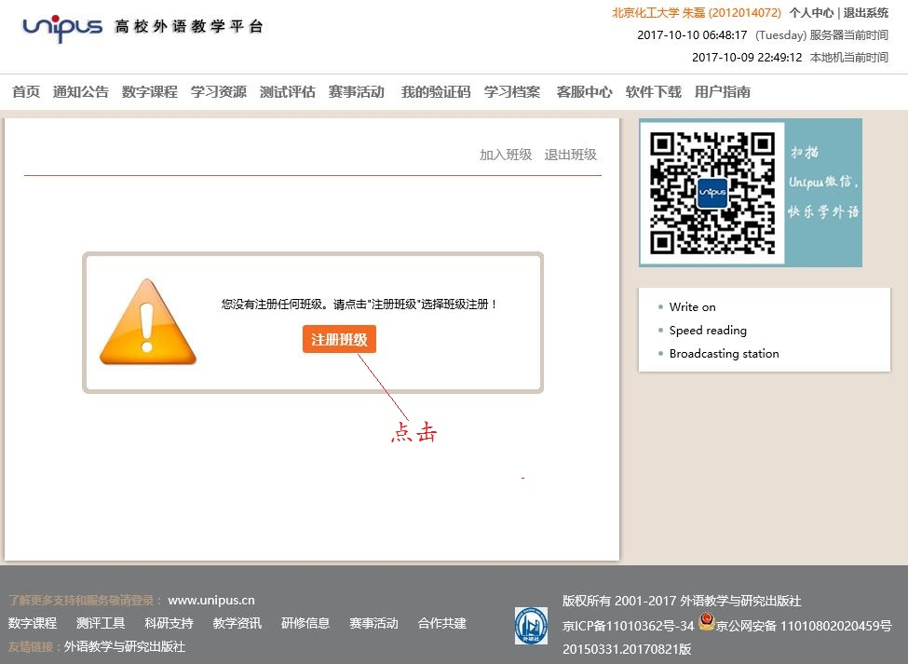

Slide 12
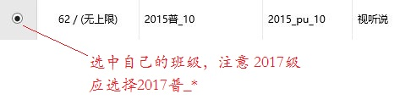
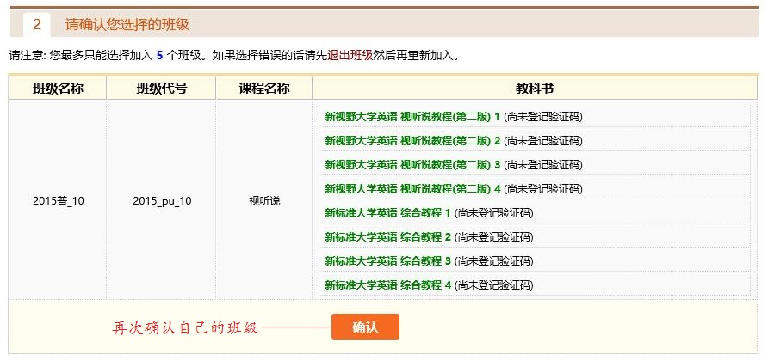


Slide 13
4.验证码
验证码在书籍最后页所附的光盘包装上，去掉条形图层后会显示该书的验证码。学生登录后，选择所使用教程（具体学习什么教程问自己任课老师），一学期学习一本教程。例如2017级普通班本学期对应的是《新视野大学英语视听说教程》2，点击该书后会弹出“请录入网络课程验证码”框，输入后的验证码需激活（一般为次日激活，当天可以学习前两单元）。平台上有“我的验证码”一栏，点击后可查看已经录入的验证码信息。激活后的验证码有效期为一年。请在开学初只输入本学期使用的网络课程验证码。验证码丢失不补。

Slide 14
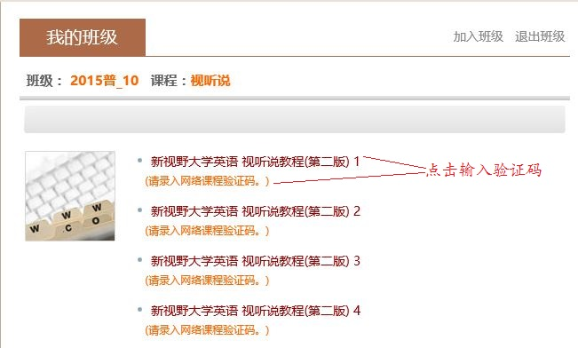
学习新视野大学英语 视听说教程（第二版）第几册问任课英语老师

Slide 15
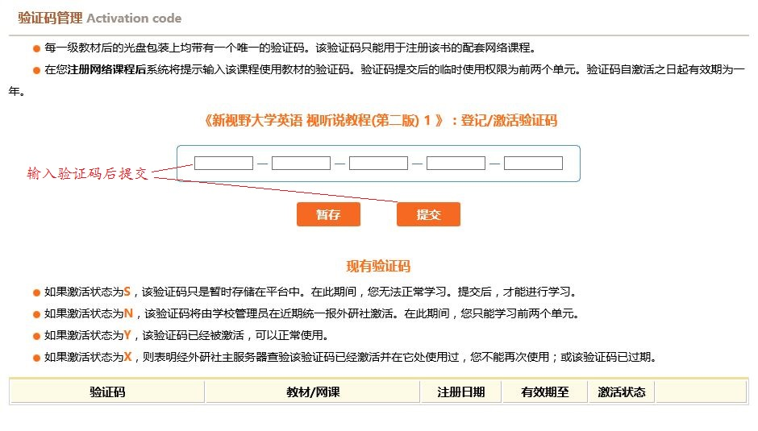

Slide 16

5.软件下载
学生首次登录后需要确认计算机上是否安装了课程学习所需的软件。点击“软件下载”，根据提示下载语音识别插件。或者在学生进入自学教材时，系统会弹出一框，提示需下载该软件。
6. 用户指南
在“用户指南”一栏里有详细的使用操作方法介绍。

Slide 17
特别注意！！！
1.第一次登陆系统之后，一定再三确认登陆的是自己的账号，由于初始密码都一样，每年都会有误登陆别人账号的情况。如果把激活码录入他人账号中，此激活码无法撤回。为避免出现这种情况请同学们登陆系统后在右上角确认已登陆的账号是自己的学号无误，并修改自己的登陆密码。
2.选择班级时，2017级的班级格式均为2017普_* 其中*代表班级序号。

